Slide 1

Database in Internet/Intranet con tecnologia
ADO.NET/ASP.NET
Modulo V -Edizione 1.1
SQL Server 2015
a cura di Marco Zucchini
© 2009 Diritti Riservati

Slide 2
© Copyright
Tutti i diritti sono riservati a norma di legge e a norma delle convenzioni internazionali.
Nessuna parte di queste dispense può essere riprodotta con sistemi elettronici, meccanici o altri, senza l’autorizzazione dell’autore.
Marco Zucchini

Slide 3
Accesso alle informazioni dei Database da pagine ASP.NET
Obiettivi
  Recupero e visualizzazione delle informazioni contenute in tabelle
  Inserimento, cancellazione, modifica
  Ricerca informazioni
Tecnologia per l’accesso ai dati: ADO.NET (si vedano le lezioni relative)

Slide 4
Stabilire la connessione con l’origine dei dati

Slide 5
L’oggetto Connection
Rappresenta una connessione con l’origine dei dati (DBMS).
I metodi di cui è dotato consentono di:
  Specificare il gestore di Database
  specificare i riferimenti dell’utente che accede ai dati
  specificare il percorso dell’origine dei dati
  controllare la connessione/disconnessione con l’origine dei dati
Nell’ambito del .NET Framework vedremo due tipi di oggetti Connection (managed):
  OleDbConnection (generico per fonti di dati OLE DB)
  SqlConnection (specifico per database SQL Server)

Slide 6
L’oggetto Connection
Serve come contenitore per il trasferimento di informazioni tra l’applicazione (front-end) e il DBMS
Appartiene a ciascuna applicazione client e viene chiuso solo se questa decide di farlo cioè quando:
  viene richiamato il metodo Close()
  l’applicazione client termina

Slide 7
Namespace
Prima di instanziare un oggetto Connection inserire le seguenti righe di codice all’inizio della pagina ASP.NET
<% @ Import Namespace=“System.Data” %>
Insieme al seguente:
// DB SQL Server
<% @ Import Namespace=“System.Data.SqlClient” %>

Slide 8
Dichiarazione - impostazione – apertura e chiusura di una connessione
<script runat=“server”>
SqlConnection cn;
string strConn=“Integrated Security=SSPI;” +
”Persist Security Info=False;” +
“Initial Catalog=MyDB”;
cn = new SqlConnection (strConn);
cn.Open();
// elaborazione
cn.Close();
</script>

Slide 9
Origine dei dati
SQL Server
string strConn=
"Auto Translate=True;"+
"Integrated Security=SSPI;"+
"User ID=sa;"+
"Data Source='(local)';"+
"Tag with column collation when possible=False;"+
"Initial Catalog=isii;"+
"Use Procedure for Prepare=1;"+
"Persist Security Info=False;"+
"Workstation ID=YODA;"+
“Use Encryption for Data=False;"+
"Packet Size=4096";
Esempio di possibile stringa di connessione a provider SQL Server. In giallo i parametri rilevanti.

Slide 10
Implementare Query SQL

Slide 11
Tipi di Query
Selezione
  Estrazione da una o più tabelle di un insieme di record che soddisfano ad una o più condizioni Producono risultati come conseguenza dell’interrogazione.
Comando
  Richieste al DBMS che producono cambiamenti a livello di Database (es. creazione nuova tabella) o modificazioni dei dati delle tabelle ma non producono risultati.

Slide 12
Query di selezione

Slide 13
Dichiarazione/impostazione di una query di selezione
<script runat=“server”>
// Impostazione ed apertura di una connessione cn
// Impostazione della query di selezione
string strQuery=“SELECT * FROM Insegnanti”;
// Dichiarazione ed impostazione dell’oggetto Command
SqlCommand cmd = new SqlCommand(strQuery, cn);
// Popolazione dell’oggetto DataReader
SqlDataReader dr=cmd.ExecuteReader ();
continua →

Slide 14
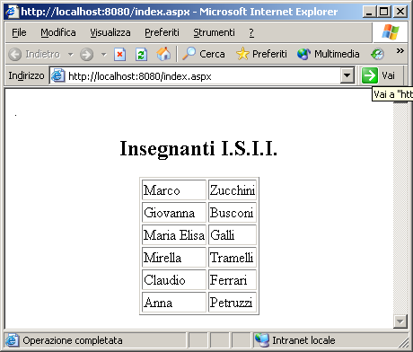
Visualizzazione risultati della query
Response.Write("<table align=center border=1 >");
while(dr.Read())
{
Response.Write("<tr>");
Response.Write("<td>"+ dr["Nome"] + "</td>");
Response.Write("<td>"+ dr["Cognome"] + "</td>");
Response.Write("</tr>");
}
Response.Write("</table>");
// Chiusura del DataReader
dr.Close();
// Chiusura della connessione
</script>

Slide 15
Query SQL di Comando

Slide 16
Query SQL di Comando
Si classificano in:
  Query DML (Data Manipulation Language)
    Consentono l’aggiornamento dei dati del database
  Query DDL (Data Definition Language)
    Consentono la modifica della struttura del database

Slide 17
Oggetto Command
Metodo ExecuteNonQuery()
L’utilizzo di questo metodo abbinato all’oggetto Command consente di eseguire query di comando.
Ritorna il numero di record influenzati dalla query.

Slide 18
Query DML
Data Manipulation Language

Slide 19
Query di inserimento
SqlCommand cmdQuery = new SqlCommand();
cmdQuery.CommandText=
“INSERT INTO Insegnanti (Cognome, Nome) “ + “VALUES (‘Mescoli’, ‘Franco’ )”;
int NumRecModificati= cmd.ExecuteNonQuery();

Slide 20
Query di aggiornamento
SqlCommand cmdQuery = new SqlCommand();
cmdQuery.CommandText=
“UPDATE Insegnanti SET Nome =‘Mario’“ +
“WHERE Cognome=‘Zucchini’“;
int NumRecModificati= cmd.ExecuteNonQuery();

Slide 21
Query di cancellazione
SqlCommand cmdQuery = new SqlCommand();
cmdQuery.CommandText=
“DELETE FROM Insegnanti “ +
“WHERE Cognome=‘Zucchini’ “;
int NumRecModificati= cmd.ExecuteNonQuery();

Slide 22
Dichiarazione - impostazione – di query DML
<script runat=“server”>
// Impostazione ed apertura di una connessione cn
// Impostazione delle query DML
string strQueryInsert=“INSERT INTO Insegnanti (Cognome, Nome) “ + “VALUES (‘Mescoli’, ‘Franco’ )”;
string strQueryUpdate=“UPDATE Insegnanti SET Nome=‘Mario’ “ + “WHERE Cognome=‘’Zucchini’”;
string strQueryDelete=“DELETE FROM Insegnanti “ +
“WHERE Cognome=‘Petruzzi’ “;
continua →

Slide 23
Impostazione/esecuzione comandi DML
// Dichiarazione ed impostazione degli oggetti Command
cmdInsert = new SqlCommand(strQueryInsert, cn);
cmdUpdate = new SqlCommand(strQueryUpdate, cn);
cmdDelete = new SqlCommand(strQueryDelete, cn);
// Esecuzione dei comandi
int intRecInsAff=cmdInsert.ExecuteNonQuery();
int intRecUpdAff=cmdUpdate.ExecuteNonQuery();
int intRecDelAff=cmdDelete.ExecuteNonQuery();
continua →

Slide 24
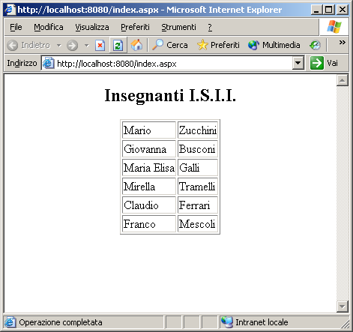
Visualizzazione risultati della query
// Popolazione dell’oggetto DataReader
cmd = new SqlCommand(“SELECT * FROM Insegnanti”, cn);
SqlDataReader dr=cmd.ExecuteReader ();
Response.Write("<table align=center border=1 >");
while(dr.Read())
{
Response.Write("<tr>");
Response.Write("<td>"+ dr["Nome"] + "</td>");
Response.Write("<td>"+ dr["Cognome"] + "</td>");
Response.Write("</tr>");
}
Response.Write("</table>");
// Chiusura del DataReader
dr.Close();
// Chiusura della connessione
</script>

Slide 25
Query di Data Definition Language
Le considerazioni fatte precedentemente consentono l’implementazione di query DDL viste nel corso di ADO.NET e nello specifico:
  creazione nuova tabella
  modifica struttura tabella (inserimento e cancellazione colonne)
  eliminazione tabella

Slide 26
Esercizio
Implementare un’applicazione ASP.NET che consenta di eseguire una Query DDL a scelta tra le precedenti.
Verificare l’effettiva modifica avvenuta nella struttura del Database

Slide 27
Query Parametrica
Ado.Net
Oggetto Parameter
  Usato per memorizzare le informazioni di un parametro
Appartiene alla collection Parameters dell’oggetto Connection
  Insieme degli oggetti Parameter che consentono di eseguire una query parametrizzata
  Ciascun parametro viene riferito usando un indice progressivo da 0..n.ro parametri definiti
Connection
Transaction
DataAdapter
Command
Parameter
DataReader

Slide 28
Query Parametrica
Aggiunta di un parametro
cmd.Parameters.Add(nome_parametro,
tipo, dimensione);
nome_parametro: stringa che identifica il parametro (es. “@Nome”)
tipo: costante che ne definisce il tipo (SqlDbType)
dimensione: numero caratteri (se il tipo lo consente)

Slide 29
Esempio
// Attribuire le specifiche al parametro
cmd.Parameters.Add(“@Cognome”, System.Data.SqlDBType.VarChar ,
30 );

Slide 30
Enumerazione
System.Data.SqlDbType
Specifica il tipo di dati specifici di SQL Server di un campo o di una proprietà da utilizzare in un oggetto Parameter
Nome | Descrizione
Char | Rappresenta il singolo carattere codificato UNICODE
DateTime | Dati relativi a data e ora compresi nell'intervallo tra il 1° gennaio 1753 e il 31 dicembre 9999 con un'approssimazione di 3,33 millisecondi.
Decimal | Valore numerico a precisione fissa e in scala compreso tra -10³⁸ -1 e 10 ³⁸ -1.
Float | Numero a virgola mobile compreso nell'intervallo da –1,79E +308 a 1,79E +308.
Int | Un valore integer con segno a 32 bit.
Nota: tutti i tipi specificati sono supportati dal .NET Framework

Slide 31
Enumerazione
System.Data.SqlDbType
Nome | Descrizione
Money | Valore di valuta compreso nell'intervallo tra -263 (o -922.337.203.685.477,5808) e 2 63 -1 (o +922.337.203.685.477,5807) con un'approssimazione pari a dieci millesimi di un'unità di valuta.
NText | Flusso di dati Unicode di lunghezza variabile con una lunghezza massima di 230 - 1 (o 1.073.741.823) caratteri.
Text | Flusso di dati non Unicode di lunghezza variabile con una lunghezza massima di 231 -1 (o 2.147.483.647) caratteri.
NVarChar | Flusso di caratteri Unicode di lunghezza variabile compresi tra 1 e 4.000 caratteri.
VarChar | Flusso di caratteri non Unicode di lunghezza variabile compresi tra 1 e 8.000 caratteri.
Nota: tutti i tipi specificati sono supportati dal .NET Framework

Slide 32
Query Parametrica
Assegnare un valore ad un parametro
cmd.Parameters[indice].Value= valore;
indice :
  intero (0..) che specifica la posizione ordinale del parametro nell’insieme di quelli definiti
  può essere sostituito dalla stringa che specifica il nome del parametro es. “@Cognome”
Value: proprietà che consente di assegnare il valore al parametro

Slide 33
Esempio
Implementare un’applicazione ASP.NET che consenta l’inserimento del cognome insegnante per la sua cancellazione dal database.

Slide 34
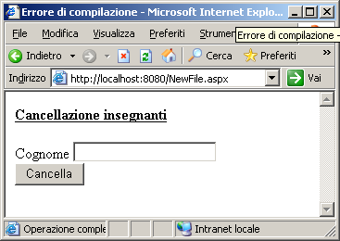
Layout
<html>
<head></head>
<body>
<form runat="server">
<b><u>Cancellazione insegnanti</u></b><br/><br/>
Cognome <asp:TextBox runat="server" id="txtCognome" name="txtCognome“ />
<br/>
<asp:Button id="btnCancella"
runat="server"
Text="Cancella"
OnClick="Cancella" />
</form>
</body>
</html>

Slide 35
Esempio di esecuzione query SQL Parametrica - logica business
< script runat=“server”>
void Cancella (object sender, EventArgs e)
{
  string strConn=“…”;
  // Creazione della connessione
  cn=new SqlConnection(strConn);
  cn.Open();
  string strQuery= “DELETE FROM Insegnanti WHERE Cognome=@Cognome”;
  cmd = new SqlCommand(strQuery, cn);
  cmd.Parameters.Add(“@Cognome”,System.Data.SqlDbType.VarChar,20);
  cmd.Parameters[0].Value = txtCognome.Text;
  int nr = cmd.ExecuteNoQuery();
}
</script>
Controllo TextBox usato per l’inserimento del cognome da cancellare.

Slide 36
Esercizio proposto
Con riferimento al Database isii.mdb utilizzando la tecnologia ADO.NET vista ed il linguaggio SQL implementare funzionalità che consentano di eseguire semplici query di:
  inserimento nuovo insegnante
  aggiornamento nome insegnante esistente
  cancellazione insegnante
Segnalare opportunamente se l’operazione è andata a buon fine.

Slide 37
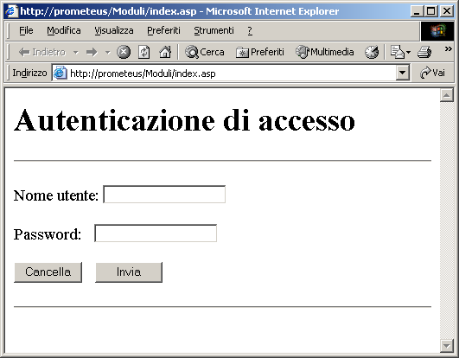
Esercizio n.1
Creare un’applicazione ASP che consenta il riconoscimento e l’eventuale autorizzazione all’accesso di un determinato utente.
Le informazioni richieste sono:
  Nome utente
  Password
Entrambe dovranno essere verificate da uno script lato server che per l’autenticazione fa riferimento ad un database contenente una tabella i cui campi sono le informazioni indicate sopra.

Slide 38
Esercizio n.2
Creare un’applicazione ASP.NET che, mediante questionario on-line, consenta di valutare le competenze acquisite in merito ad un determinato argomento (es. ASP.NET).
Il questionario è strutturato in una serie di domande (max.10) a risposta chiusa (max.3) selezionabili mediante pulsanti di opzione mutuamente esclusivi.
Strutturare un database che contenga oltre al testo dei quesiti le formulazioni delle risposte con l’indicazione della loro correttezza (vero/falso)
L’applicazione ASP.NET deve:
  visualizzare i quesiti e le risposte possibili
  acquisire le selezioni fatte dall’utente
  computare e visualizzare il punteggio finale raggiunto.

